Slide 1
AMBITO DE VARIABLES
Lenguaje de Programación Estructurado

Slide 2
Ámbito de variables
El ámbito de una variable es la sección o parte del programa en el que la variable es válida.
El ámbito depende de dónde la variable haya sido declarada.
Variables globales: Válidas en todo el programa
Variables locales: Válidas en un bloque del programa delimitado por {}

Slide 3
Ámbito de variables
#include <iostream>
using namespace std;
/* Variables globales */
double global = 3;
int M[1000][1000];
int main() {
/* Variables locales */
double local1 = 7.2;
if (global > 2) {
/* Variables local de bloque */
double local2 = global / 2;
}
cout << local2 << endl; //no corre porque no es valida aqui
double global = 3 //diferente del de arriba
return 0;
}

Slide 4
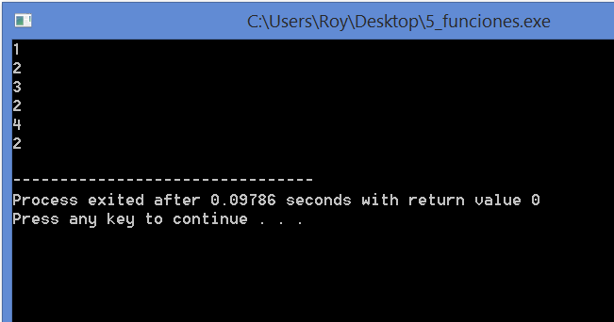
Ámbito de variables
#include <iostream>
using namespace std;
double x = 1;
int main() {
cout << x << endl;
double x = 2;
cout << x << endl;
if (x == 2) {
double x = 3;
cout << x << endl;
}
cout << x << endl;
{
double x = 4;
cout << x << endl;
}
cout << x << endl;
return 0;
}

Slide 5
FUNCIONES Y PROCEDIMIENTOS
Lenguaje de Programación Estructurado

Slide 6
Funciones
Permiten reusar porciones de código para tareas específicas. También ayudan a ordenar programas grandes.
/* Funcion que recibe 2 parametros double y retorna la suma */
double sumar(double a, double b) {
double suma;
suma = a + b;
return suma;
}

Slide 7
Funciones
Puede o no tener parámetros de entrada.
Deben retornar un valor.
Generalmente los mismos parámetros de entrada generan el mismo valor de salida.
Generalmente no dependen de variables externas.
#include <iostream>
using namespace std;
/* Funcion que recibe 2 parametros double y retorna la suma */
double sumar(double a, double b) {
double suma;
suma = a + b;
return suma;
}
int main() {
double suma = sumar(5, 4);
cout << suma << endl;
return 0;
}

Slide 8
Procedimientos
Un procedimiento es una función que no retorna ningún valor.
Realizan determinadas operaciones en el programa.
Puede o no tener parámetros de entrada, así como depender de otras variables externas.
#include <iostream>
using namespace std;
char saludo[5] = "hola";
/* Declaramos las funciones antes de usarlas*/
void saludar() {
cout << saludo << endl;
}
void saludar(int veces) {
for (int i = 0; i < veces; i++) {
saludar(); /*No enviamos ningún parámetro*/
}
}
int main() {
saludar();
saludar(3);
return 0;
}

Slide 9
Funciones con cadenas
#include <iostream>
using namespace std;
int strlen(char cadena[]) {
int i = 0;
while (cadena[i] != '\0') {
i += 1;
}
return i;
}
int main() {
char s[] = "Hola";
cout << strlen(s) << endl;
return 0;
}
Se pueden recibir cadenas como parámetros del siguiente modo:
tipo_retorno funcion(…, char cadena[], ..)
No olvidemos que en las cadenas el tamaño se determina de acuerdo a la posición del carácter especial '\0'

Slide 10
Funciones con arreglos
#include <iostream>
using namespace std;
int suma(int numeros[], int n) {
int valor = 0;
for (int i = 0; i < n; i++){
valor = valor + numeros[i];
}
return valor;
}
int main() {
int arreglo[5] = {1, 2, 3, 4, 5};
cout << suma(arreglo, 5) << endl;
return 0;
}
Se pueden recibir arreglos como parámetros del siguiente modo:
tipo_retorno funcion(…, int x[], int n, ..)
Se debe incluir un parámetro adicional que indique el tamaño del arreglo!

Slide 11
Funciones recursivas
#include <iostream>
using namespace std;
int factorial(int n) {
if(n <= 1) return 1;
return n * factorial(n - 1);
}
int main() {
cout << factorial(5) << endl;
return 0;
}
Las funciones pueden llamarse recursivamente.
Recordemos los conceptos de recursividad:
Casos base o de terminación
Casos generales

Slide 12
Ejercicios: Desarrolle una función que…
…calcule el número de dígitos de un número dado (iterativa y recursiva)
…calcule la suma de dígitos de un número dado (iterativa y recursiva)
…calcule la cantidad de divisores de un número dado (iterativa)
…calcule el factorial (iterativa y recursiva)
…calcule el combinatorio C(n, k) = n! / (n - k)! / k! (iterativa y recursiva)

Slide 13
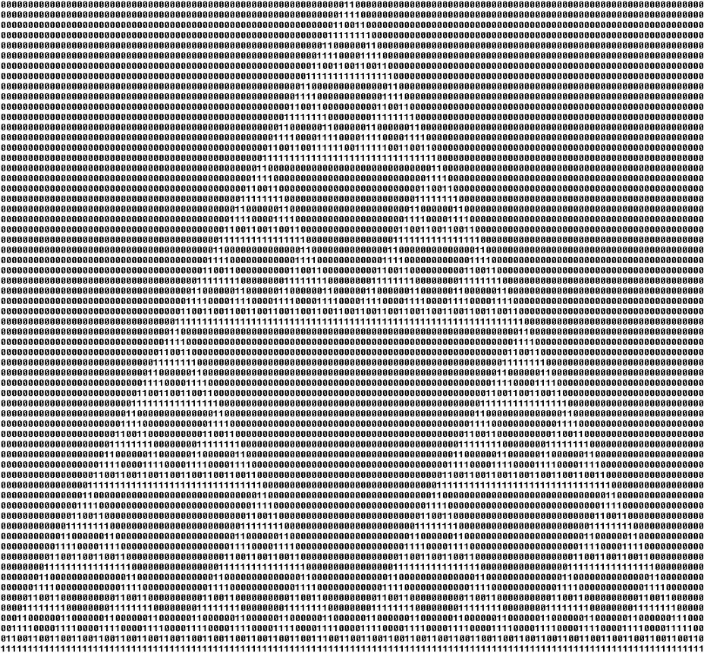
Desarrolle un procedimiento que…
…reciba un entero n y dibuje un fractal de n niveles, como se indica en la figura (puede utilizar una matriz auxiliar)

Slide 14
Ejercicios para PC2
Este es un test con ejercicios sobre el uso de funciones en C++.
Puede resolver el test en forma colaborativa con sus compañeros.
No obtendrá puntos adicionales pero reforzará conceptos del curso.
Puede revisar la sección de preguntas frecuentes de la plataforma: FAQ.
Si tiene alguna consulta por favor envíe un correo a rpalaciosr@uni.edu.pe
http://hr.gs/st202ejercicios1
http://hr.gs/pc2x

